Slide 1

악성 앱
분석 보고서
Notes:
안녕하세요, 저희는 악성 앱 분석을 통한 보고서 제작 프로젝트를 진행했습니다.

Slide 2
Agenda
서론
분석 결과
결과물
1. 팀원 소개
2. 주제 선정 이유
분석 대상 선정
특정 함수 발견
분석 결과
분석 보고서 작성
학술 대회 논문 작성
Notes:
"본 발표는 서론, 분석 결과, 그리고 최종 결과물 순으로 진행됩니다."

Slide 3


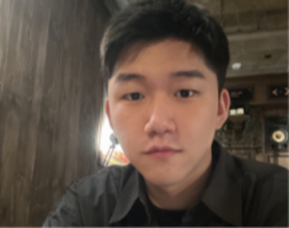


팀원 소개
분석 팀
보고서 팀
[ 송태현 ]
[ 이예준 ]
[ 우제혁 ]
[ 이종엽]
[이정호]
악성 어플리케이션 분석 및 결과 분석
분석 결과를 바탕으로 보고서 작성
Notes:
"먼저 저희 프로젝트 팀을 소개하겠습니다. 팀은 두 부문, 즉 분석팀과 보고서 작성팀으로 구성되었습니다. 분석팀은 악성 애플리케이션의 분석과 결과 도출을 담당했고, 보고서 팀은 이러한 분석 결과를 기반으로 보고서를 작성했습니다."

Slide 4
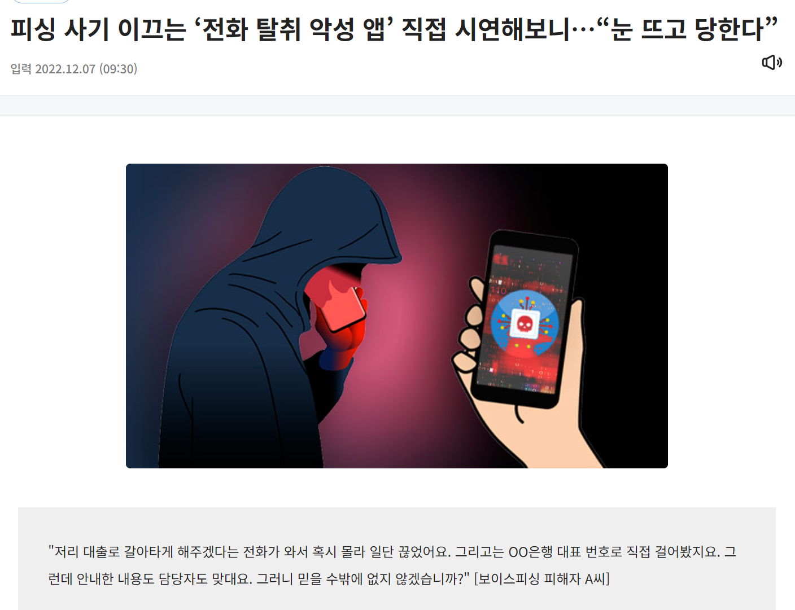
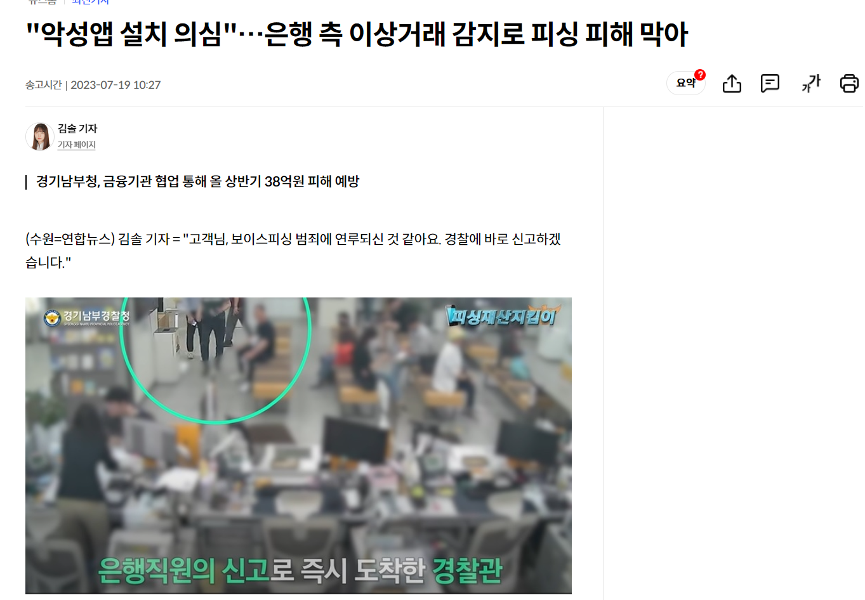
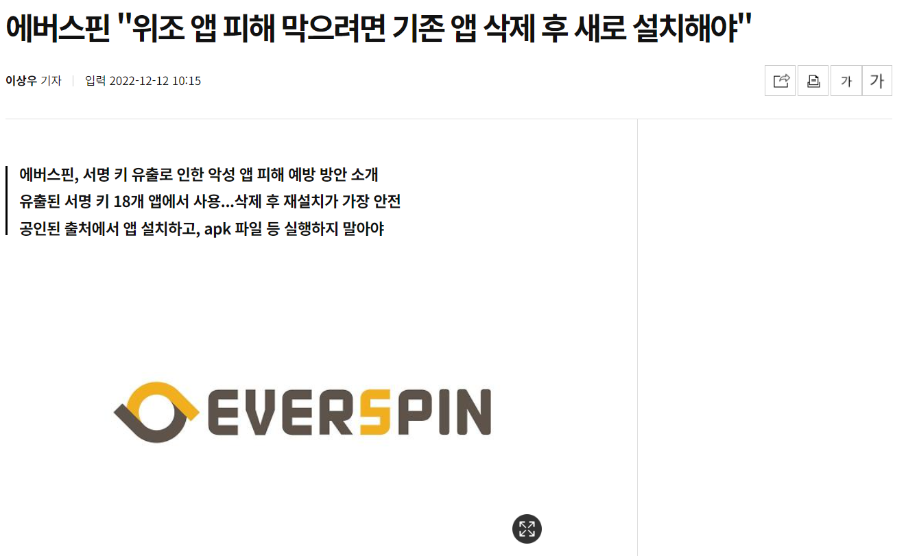
주제 선정 이유
꾸준히 발생 하는 악성 앱에 대한 피해
Notes:
"악성 앱에 의한 피해는 지속적으로 발생하고 있습니다."

Slide 5
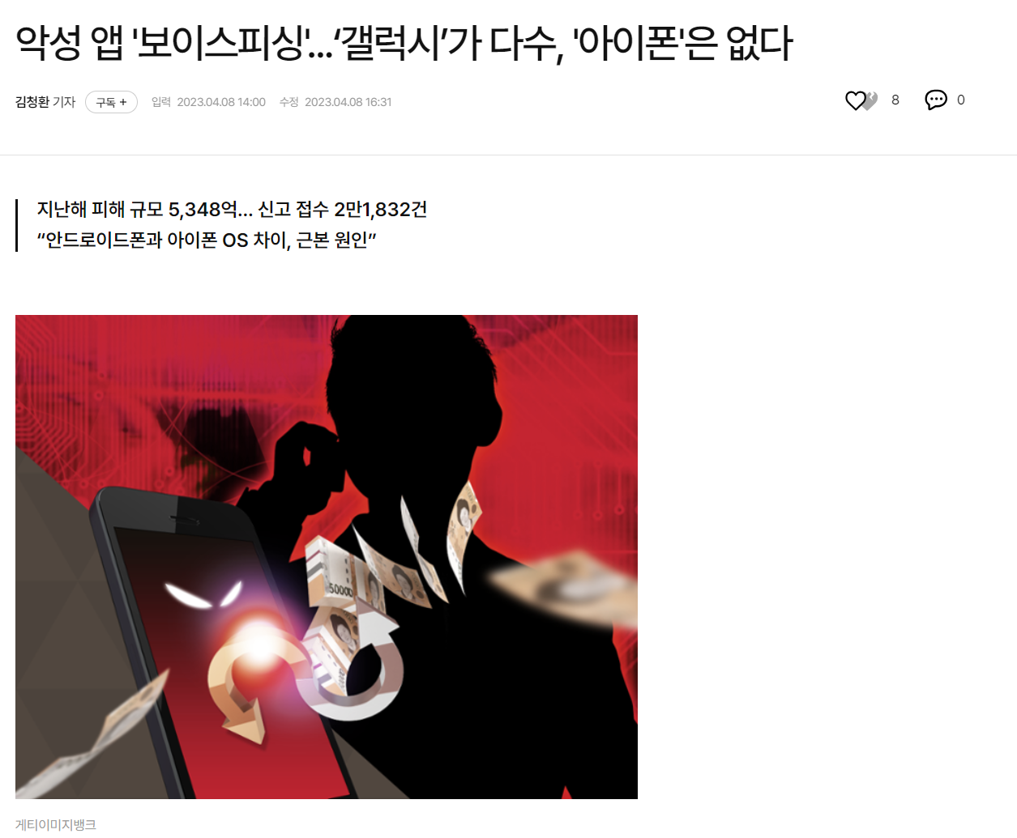


주제 선정 이유
상대적으로 취약한 Android를 기준으로 진행
Notes:
"특히, Android 시스템은 오픈 소스 특성상 상대적으로 취약합니다. 이에 따라 저희 팀은 Android 애플리케이션을 중심으로 분석을 진행했습니다."

Slide 6

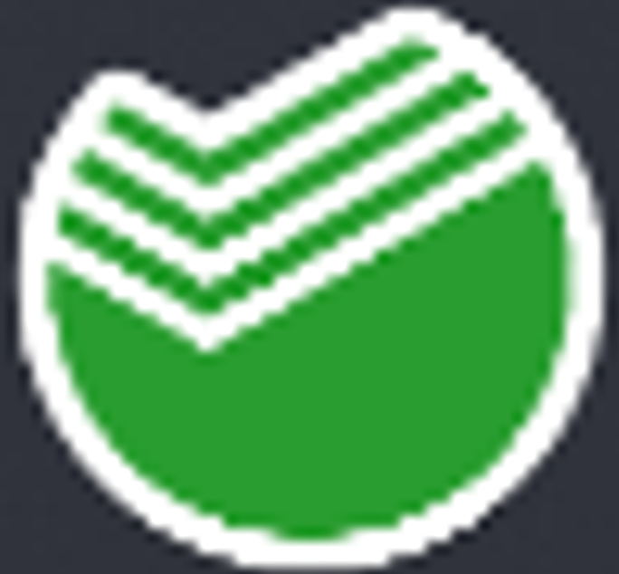
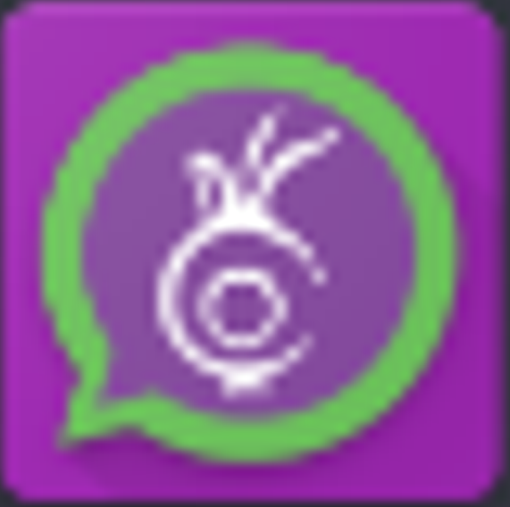

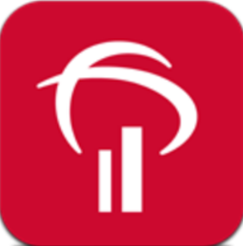
분석 대상 선정
Certapp.apk
Sberbank.apk
Chatlook.apk
Speedtest.apk
bradesco.apk
5개의 어플을 분석
Notes:
"분석 대상은 다음과 같은 5개의 악성 앱입니다. 이들은 기존 애플리케이션의 변형이거나 새로운 형태의 악성 앱들입니다. 이러한 앱들을 선택한 이유는 악성 앱이 어떻게 일상 생활에 침투할 수 있는지 보여주기 위함입니다."

Slide 7
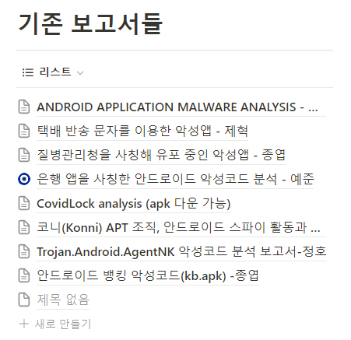
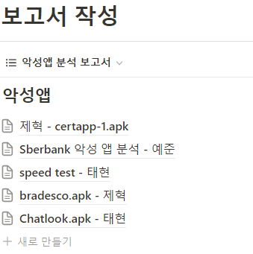
분석 대상 선정
샘플 사이트에서 찾은
새로운 악성 앱 분석 및 보고서 화
기존 분석 보고서를 통한 분석 방법 학습
Notes:
"분석 과정은 먼저 기존 분석 보고서를 통해 방법을 학습하고, 이를 바탕으로 악성 앱을 분석하고 보고서를 작성했습니다."

Slide 8
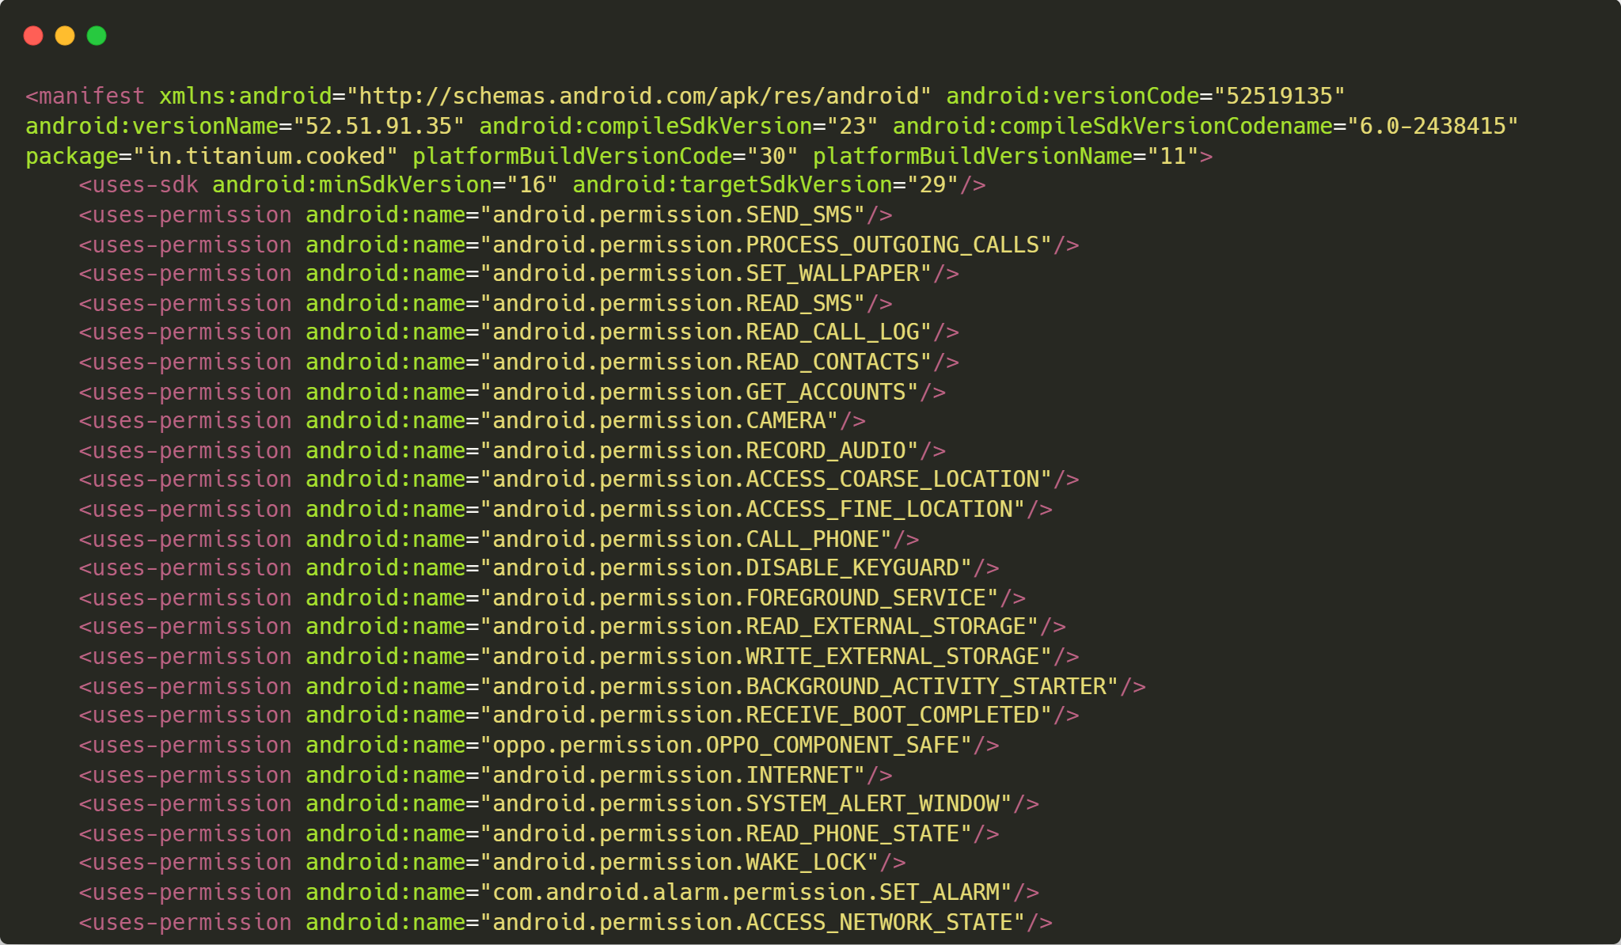
특정 함수 발견 – 권한 획득
android.permission.SEND_SMS
→ SMS 메시지 보내기 권한
android.permission.READ_SMS
→ SMS 메시지 읽기 권한
android.permission.CAMERA
→ 카메라 접근 권한
android.permission.RECEIVE_BOOT_COMPLETED
→ 부팅 시 작동 권한
android.permission.REQUEST_INSTALL_PACKAGES
→ 앱 설치 권한 요청 권한
Notes:
"분석 결과, 여러 악성 앱에서 특정 기능들을 발견했습니다. 예를 들어, 앱들은 SMS 메시지 전송 및 읽기, 카메라 접근, 부팅 시 작동, 앱 설치 권한 요청 등 다양한 권한을 요청합니다."

Slide 9
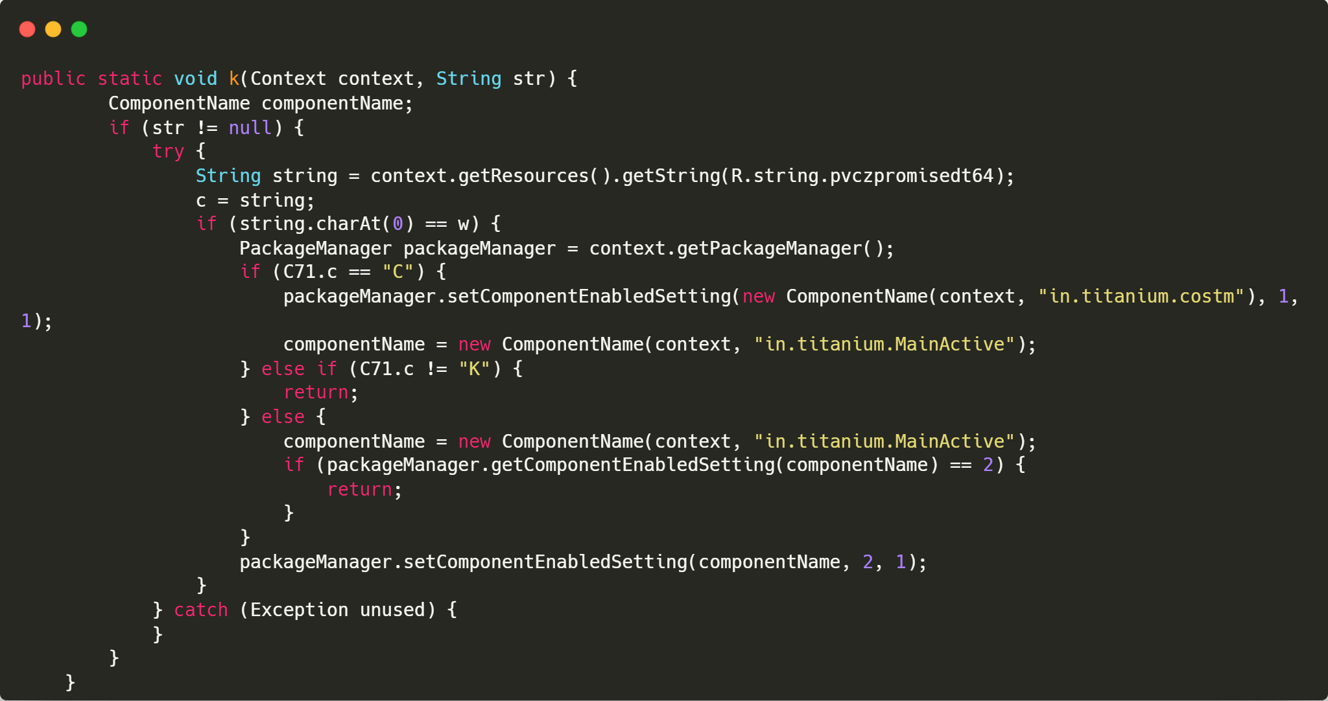
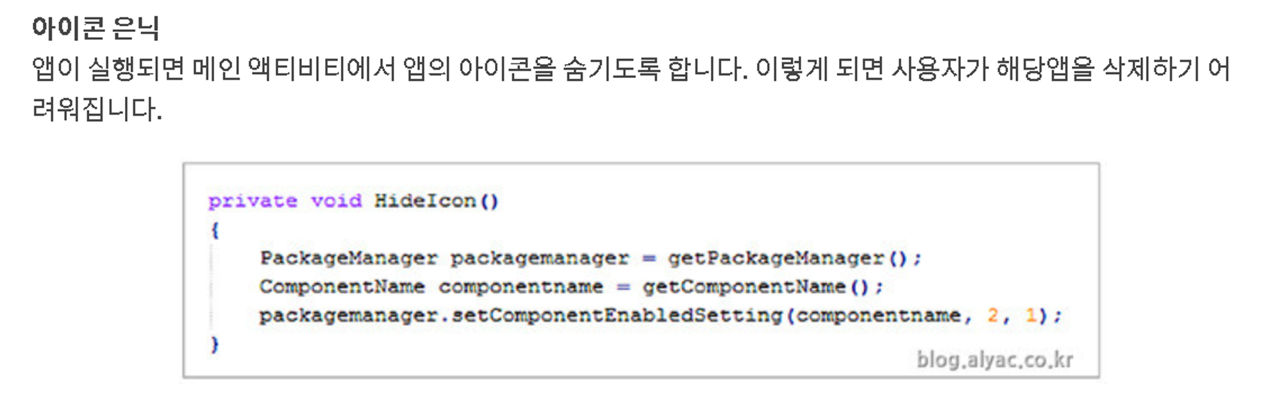
특정 함수 발견 – 앱 아이콘 은닉
getComponentEnabledSetting을 통해 앱 아이콘을 은닉 시킨다
Notes:
"또한, 앱 아이콘을 숨기는 기능도 발견했습니다. 이 기능을 통해 피해자들이 해당 앱을 쉽게 삭제하지 못하도록 합니다. GetComponetEnabledSetting 함수를 통해 앱 아이콘을 은닉 시킵니다

Slide 10
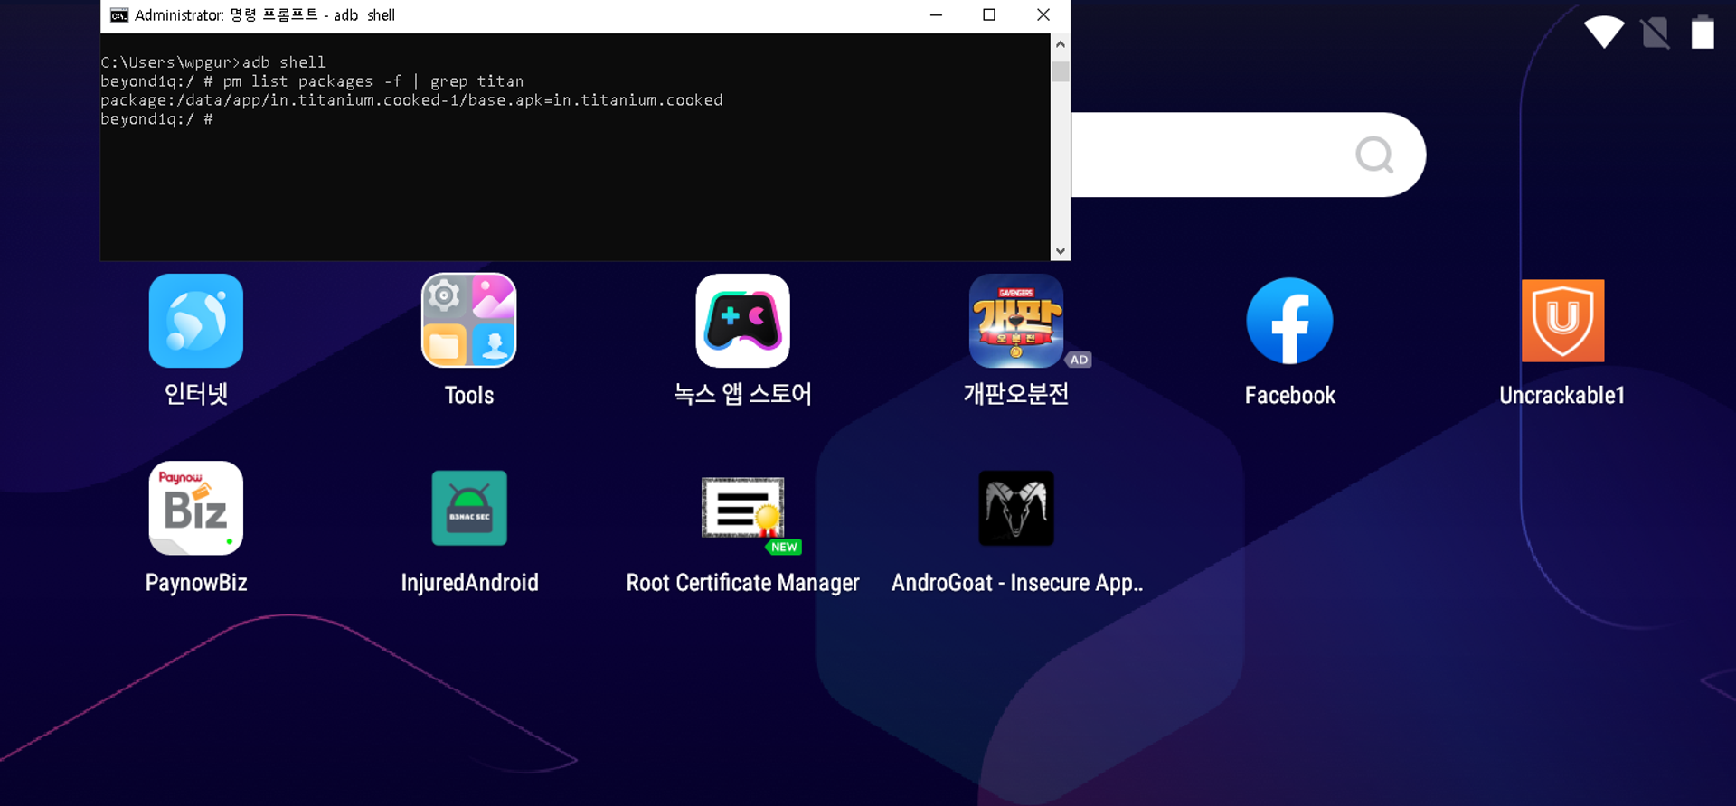
특정 함수 발견 – 앱 아이콘 은닉
Adb를 통한 설치 확인은 가능하지만 아이콘이 은닉되어 있는 것을 볼 수 있다.
Notes:
Adb를 통해 설치 여부는 확인할 수 있지만, 아이콘이 숨겨져 있는 것을 볼 수 있습니다.

Slide 11
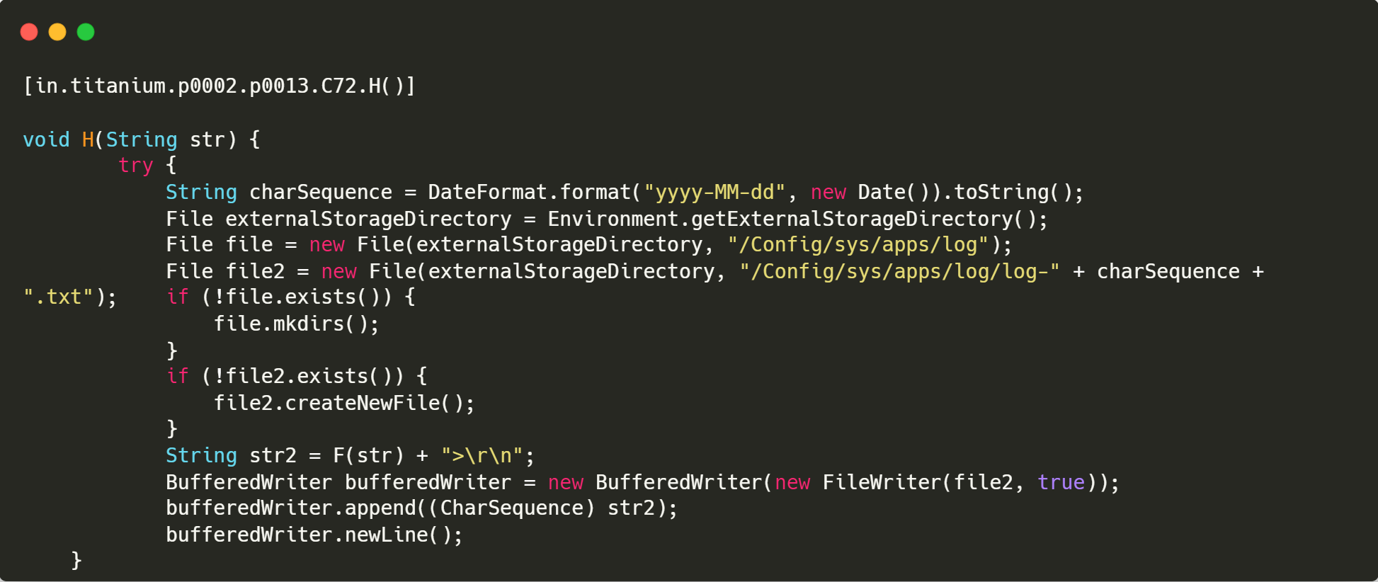
특정 함수 발견 – 개인 정보 유출
/config/sys/apps/log 디렉토리가 없다면 디렉토리 생성 한다.
이후 생성된 디렉토리에 log파일 생성 한다.
생성된 log 파일에 사용자가 입력하는 값들을 넣는다.
사용자의 입력 값을 로그 파일로 저장하거나 특정 서버에 직접적으로 전달한다.
Notes:
악성 앱들은 피해자의 개인정보를 수집합니다. 사용자가 입력하는 데이터를 로그 파일로 저장하거나 특정 서버로 직접 전송합니다.

Slide 12
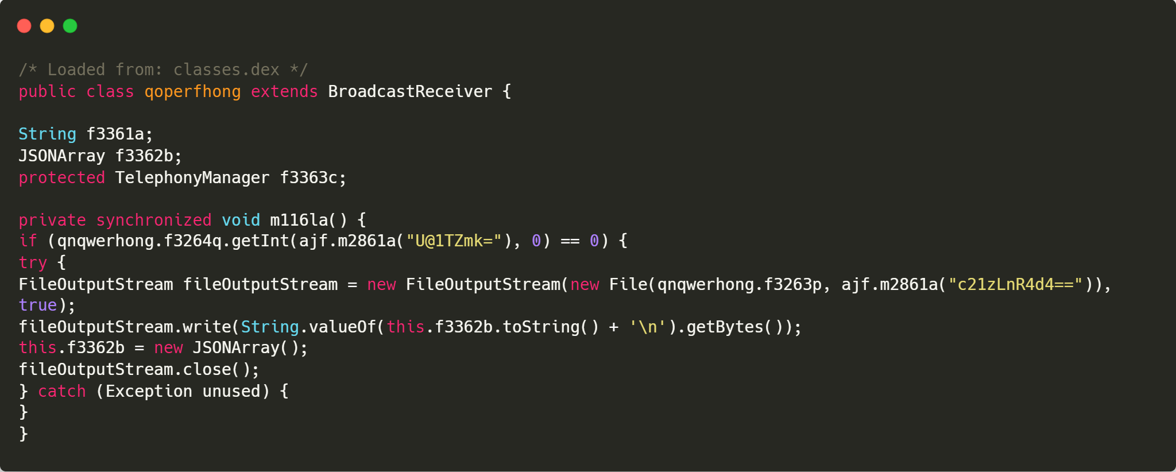
특정 함수 발견 – 개인 정보 유출
받거나 보낸 문자들을 특정 위치에 기록합니다.
기록 된 문자 내역들은 txt 파일로 기록이 되거나
통신을 통해서 내용이 공격자에게 전송한다.
받거나 보낸 문자를 특정위치에 기록 및 전송
Notes:
이러한 앱들은 받거나 보낸 문자를 특정 위치에 기록하고, 이를 txt 파일로 저장하거나 통신을 통해 공격자에게 전송합니다

Slide 13
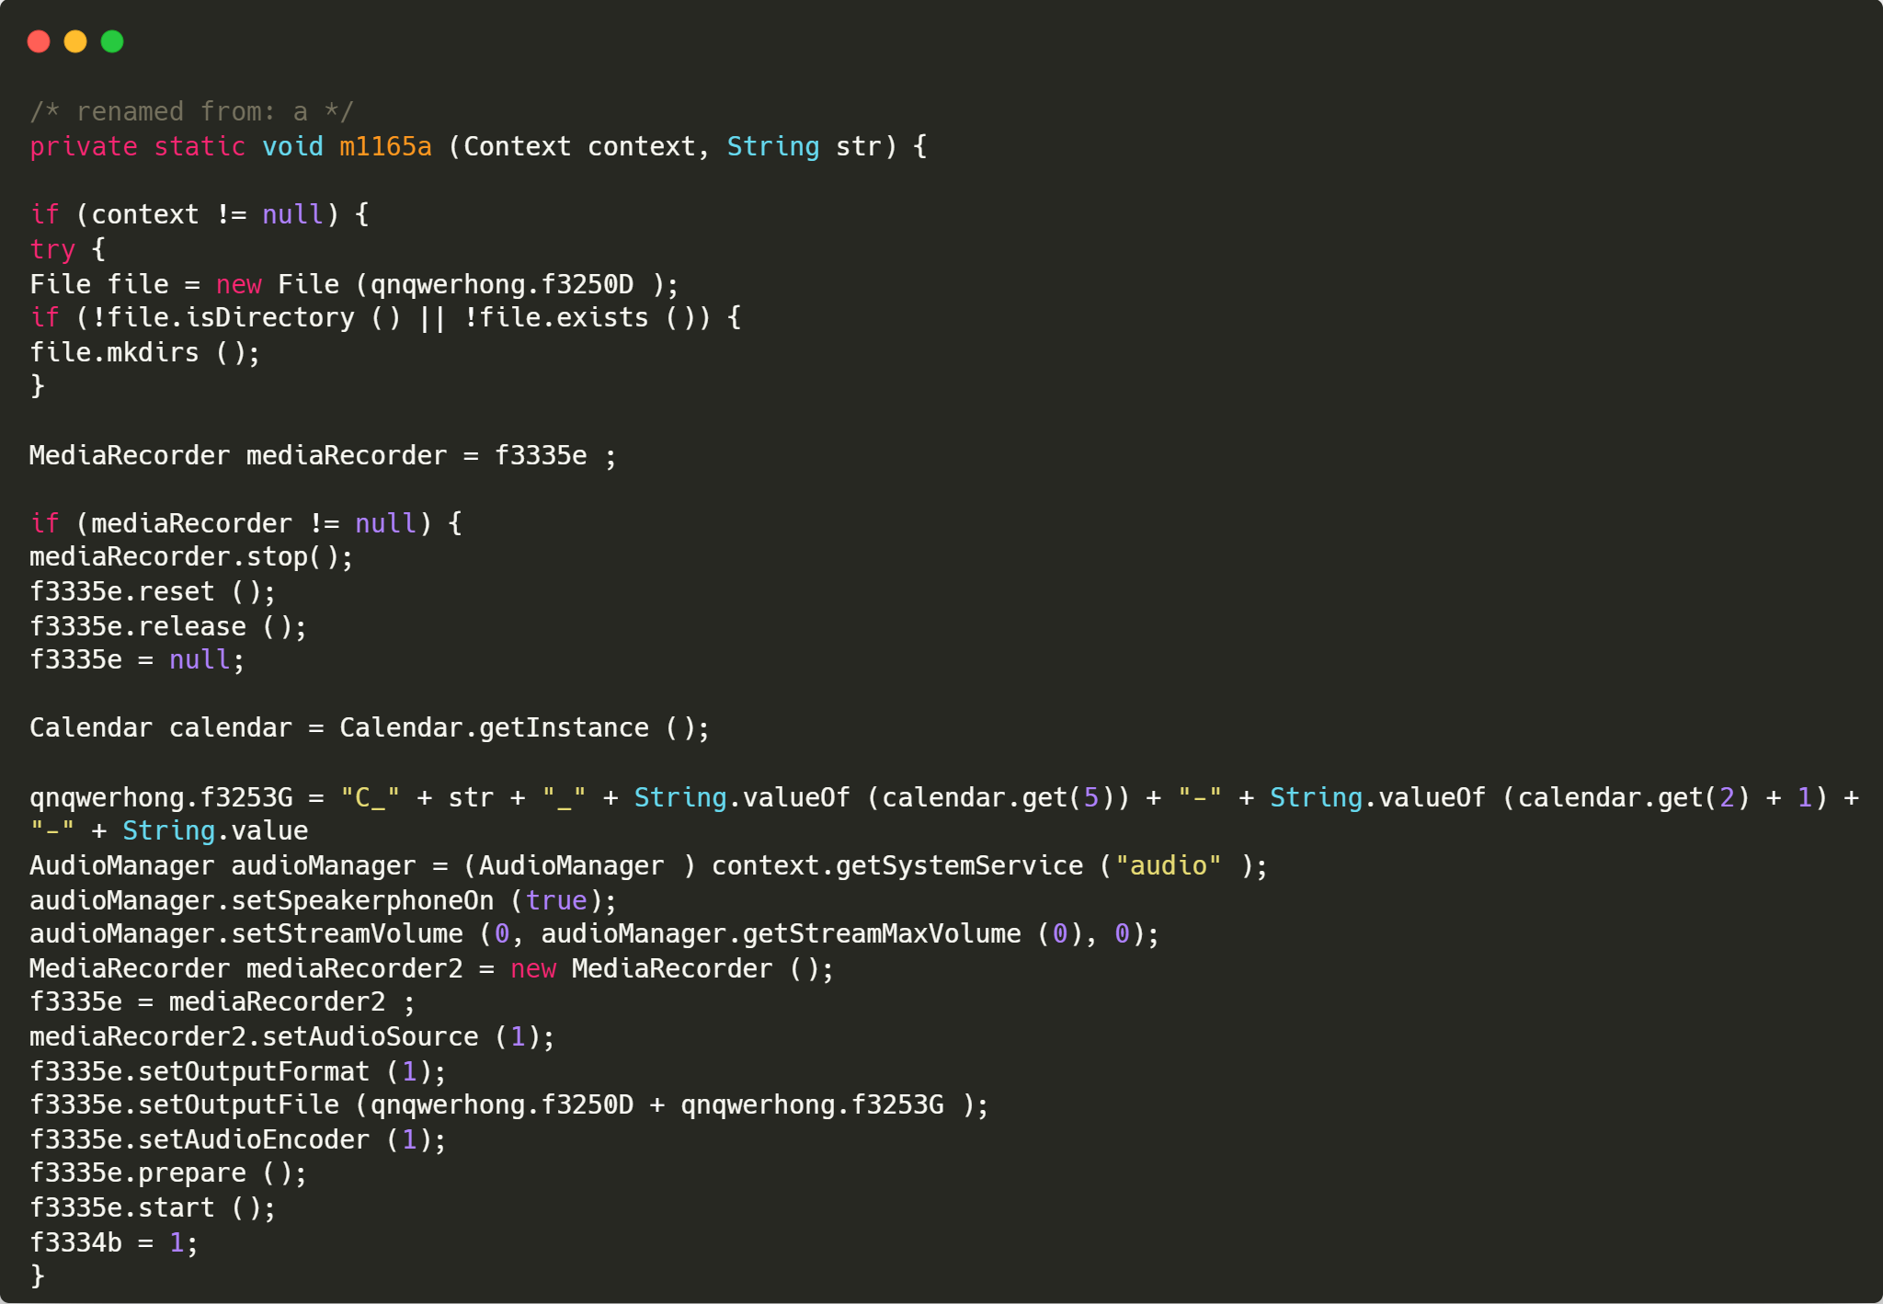
특정 함수 발견 – 개인 정보 유출
AudioManager을 통해 휴대전화를 통해 음성을 입력 받을 수 있게 한다.
MediaRecorder를 통해 입력 받은 음성을 녹음한다.
휴대 전화로 입력받는 음성들을 녹음한다
Notes:
또한, 전화 통화나 일상 대화를 녹음하는 기능도 포함되어 있습니다. 이는 AudioManager과 MediaRecorder를 이용하여 구현됩니다.

Slide 14
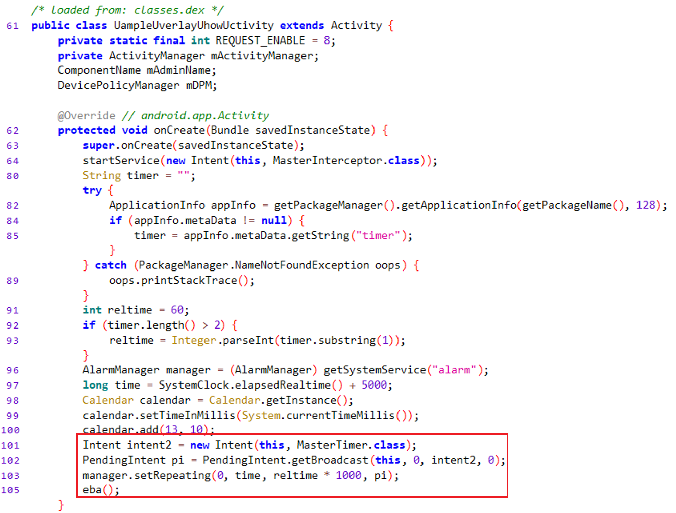
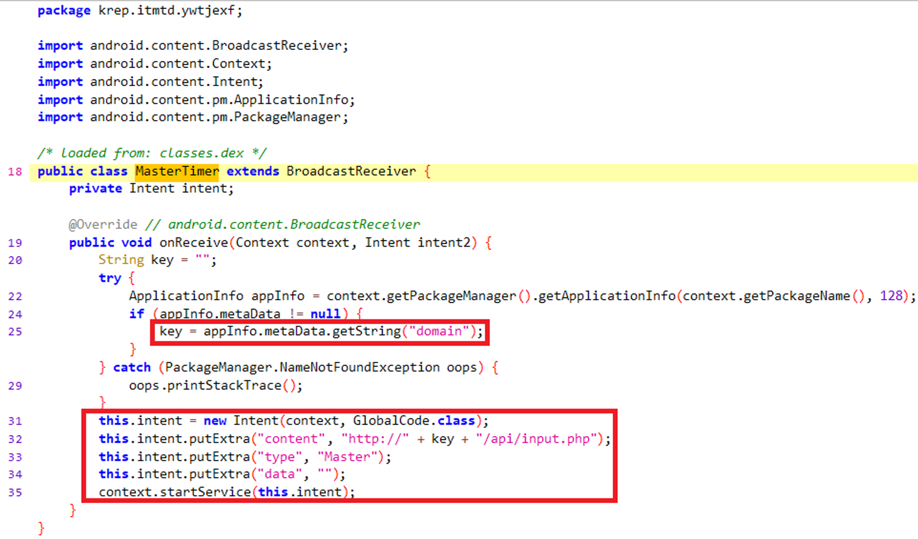
특정 함수 발견 – 특정 URL 로드
webview를 통해 피싱 사이트로의 접속을 유도 한다
Notes:
Webview를 통한 피싱 사이트 접속 유도 기능도 발견되었습니다. 이러한 사이트들은 추가 앱 설치를 요구하거나 개인정보를 수집하는 역할을 합니다.

Slide 15
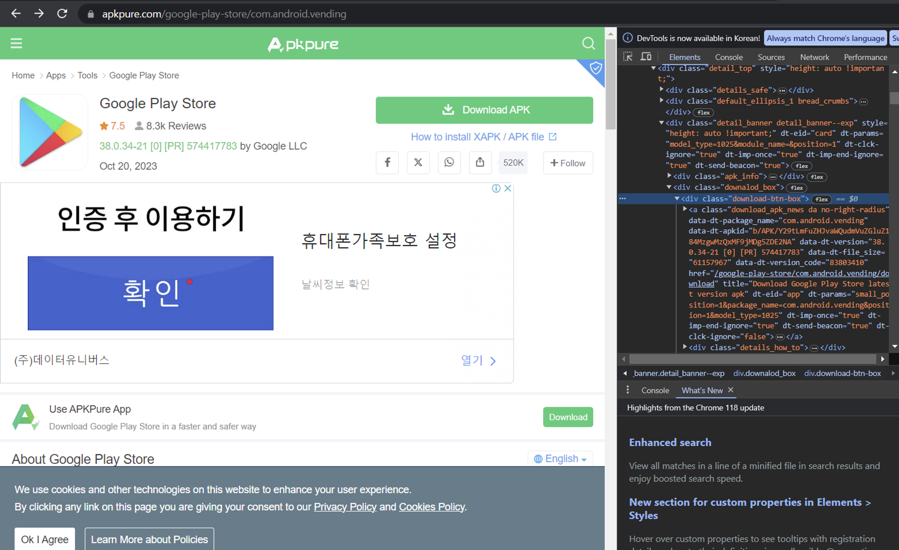
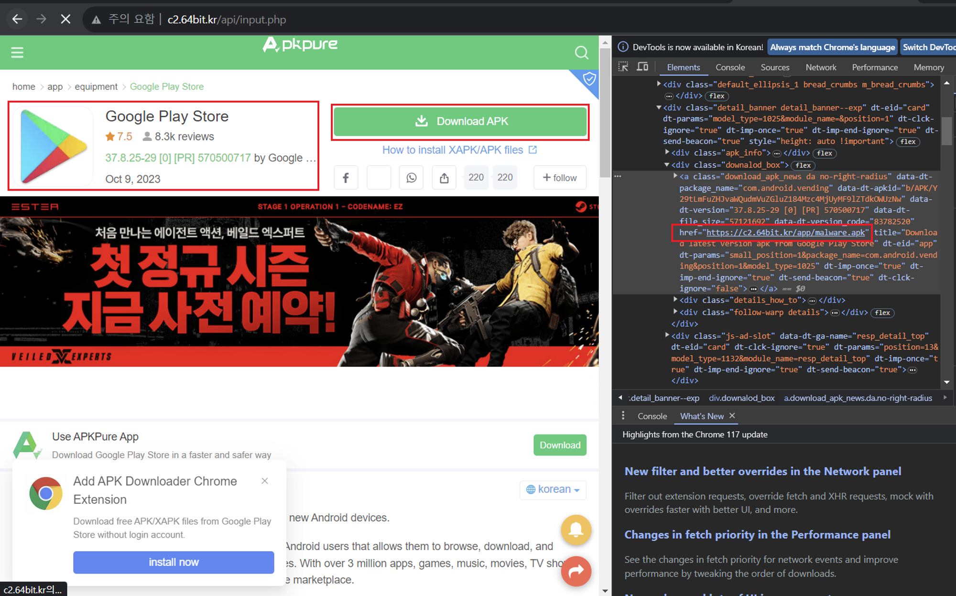
특정 함수 발견 – 특정 URL 로드(피싱 사이트 유도)
<기존 사이트>
<피싱 사이트>
Input.php를 통해 피싱 사이트로 유도 할 수 있다.
Notes:
Webview를 통한 피싱 사이트 접속 유도 기능도 발견되었습니다. 이러한 사이트들은 추가 앱 설치를 요구하거나 개인정보를 수집하는 역할을 합니다.

Slide 16
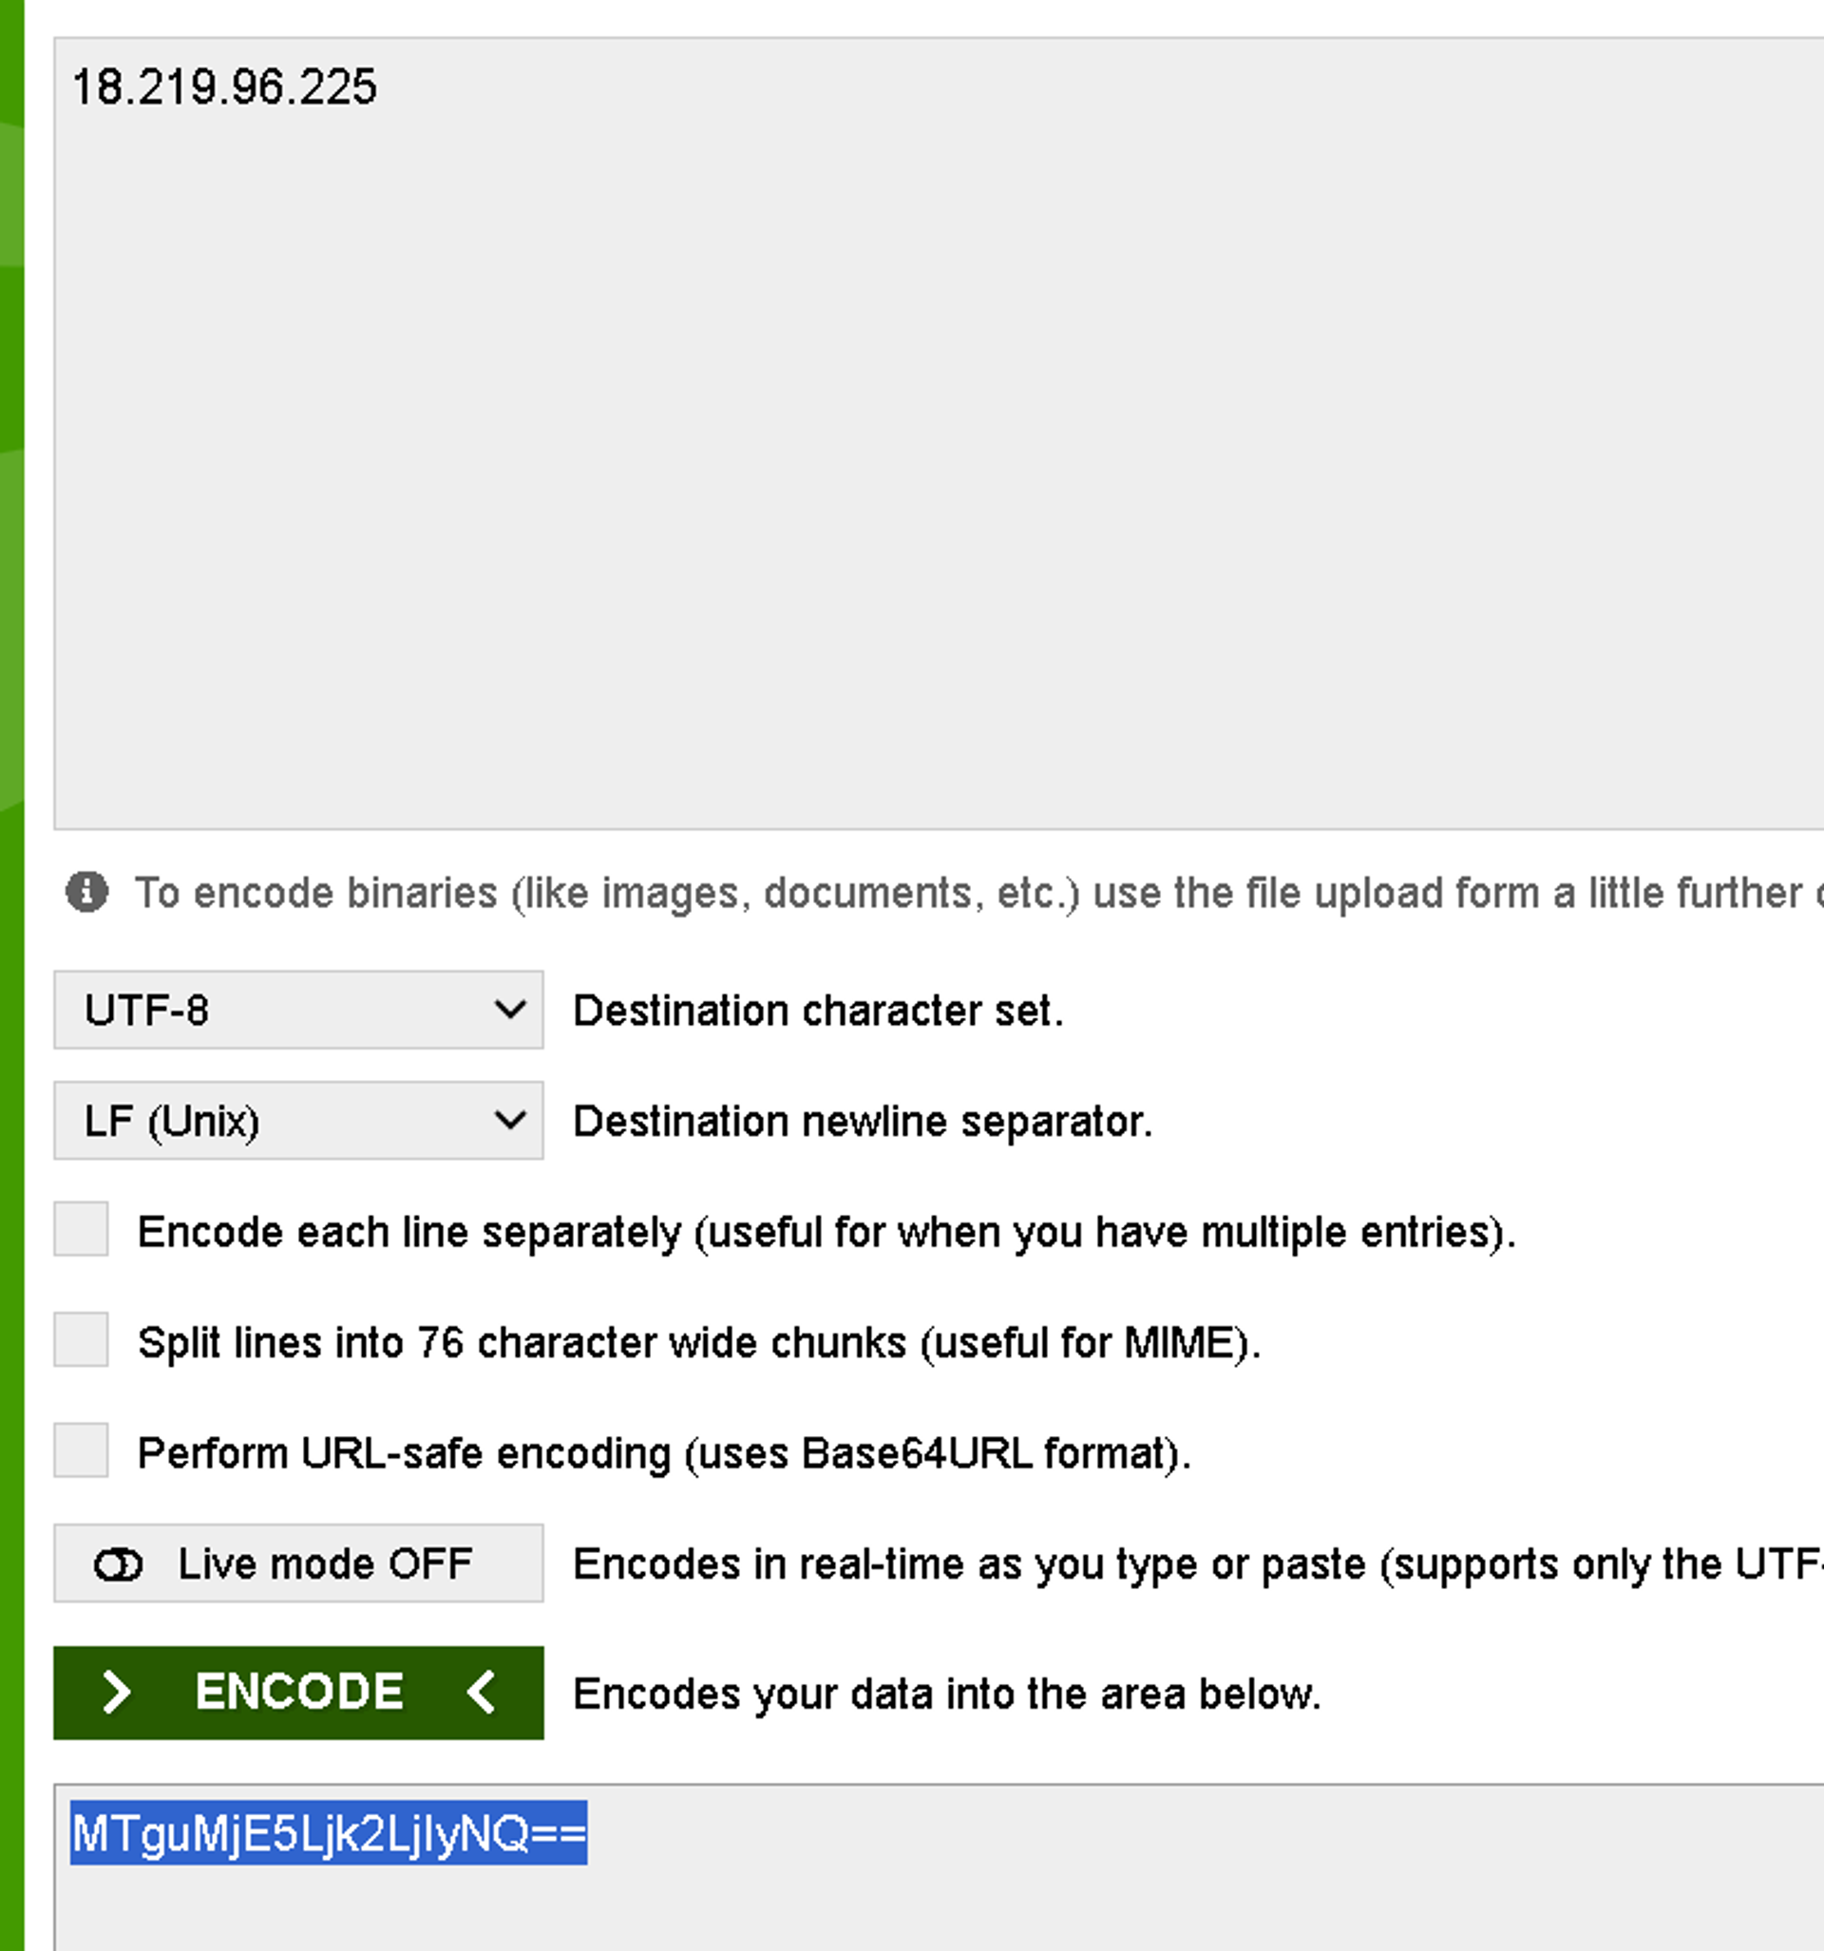
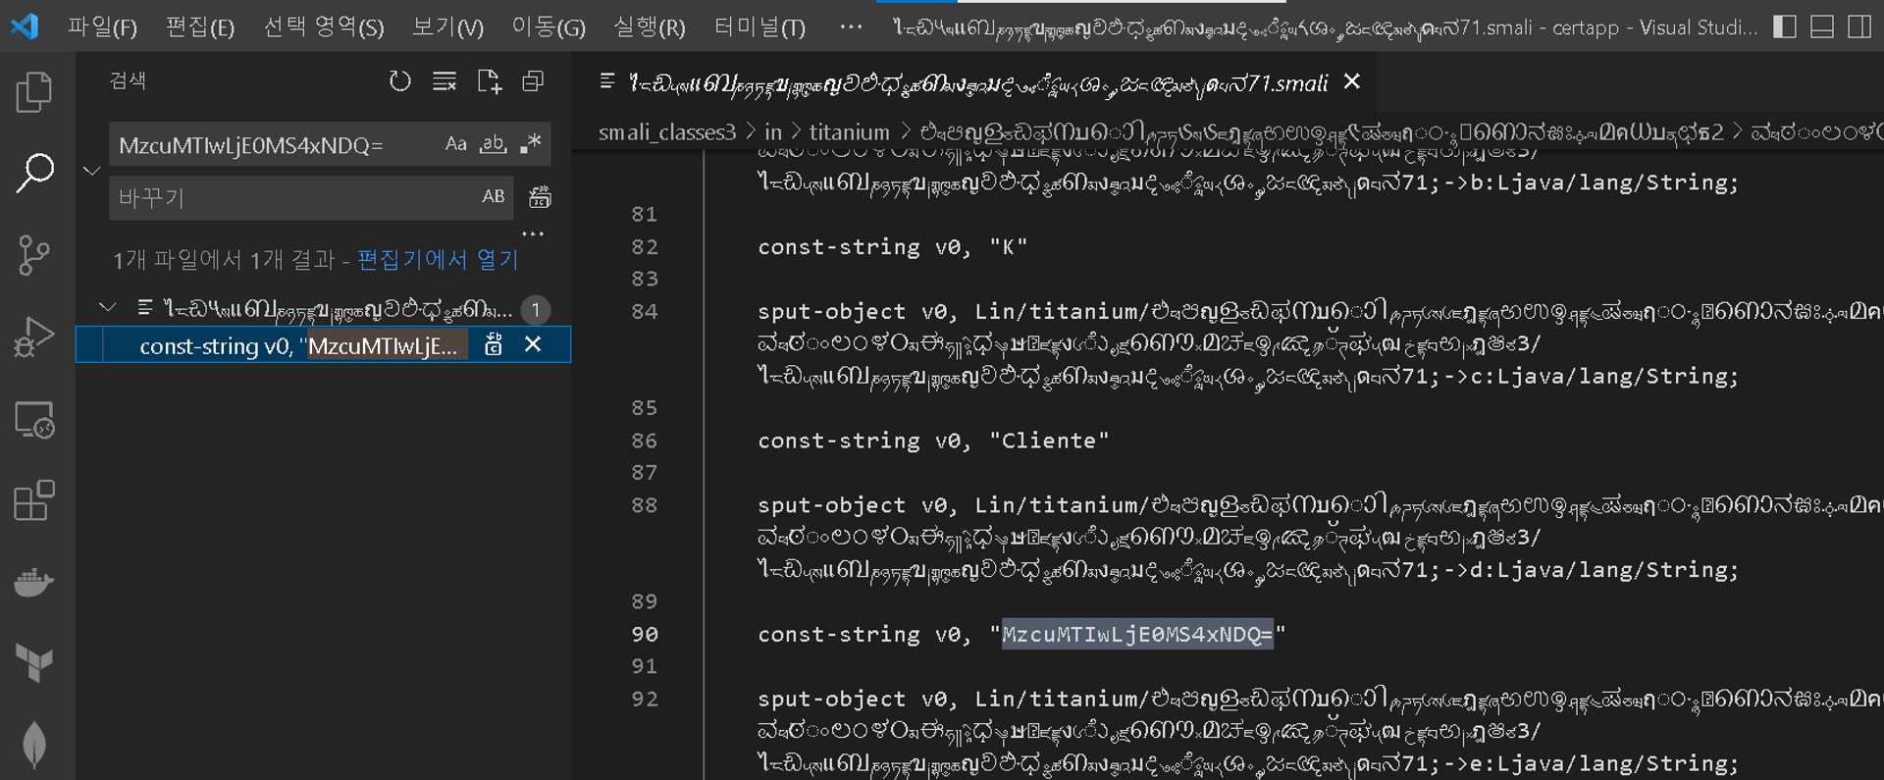
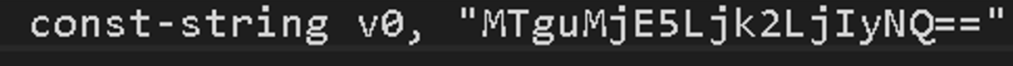
특정 함수 발견 – 코드 패치
smali 코드 패치로 개인 서버에 연결 후 어떤 데이터를 보내는지 확인
Notes:
저희는 Smali 코드 패치를 통해 C2 서버로의 데이터 전송을 추적하고 이를 분석했습니다. 이를 통해 어떤 데이터가 전송되는지 확인할 수 있었습니다.

Slide 17
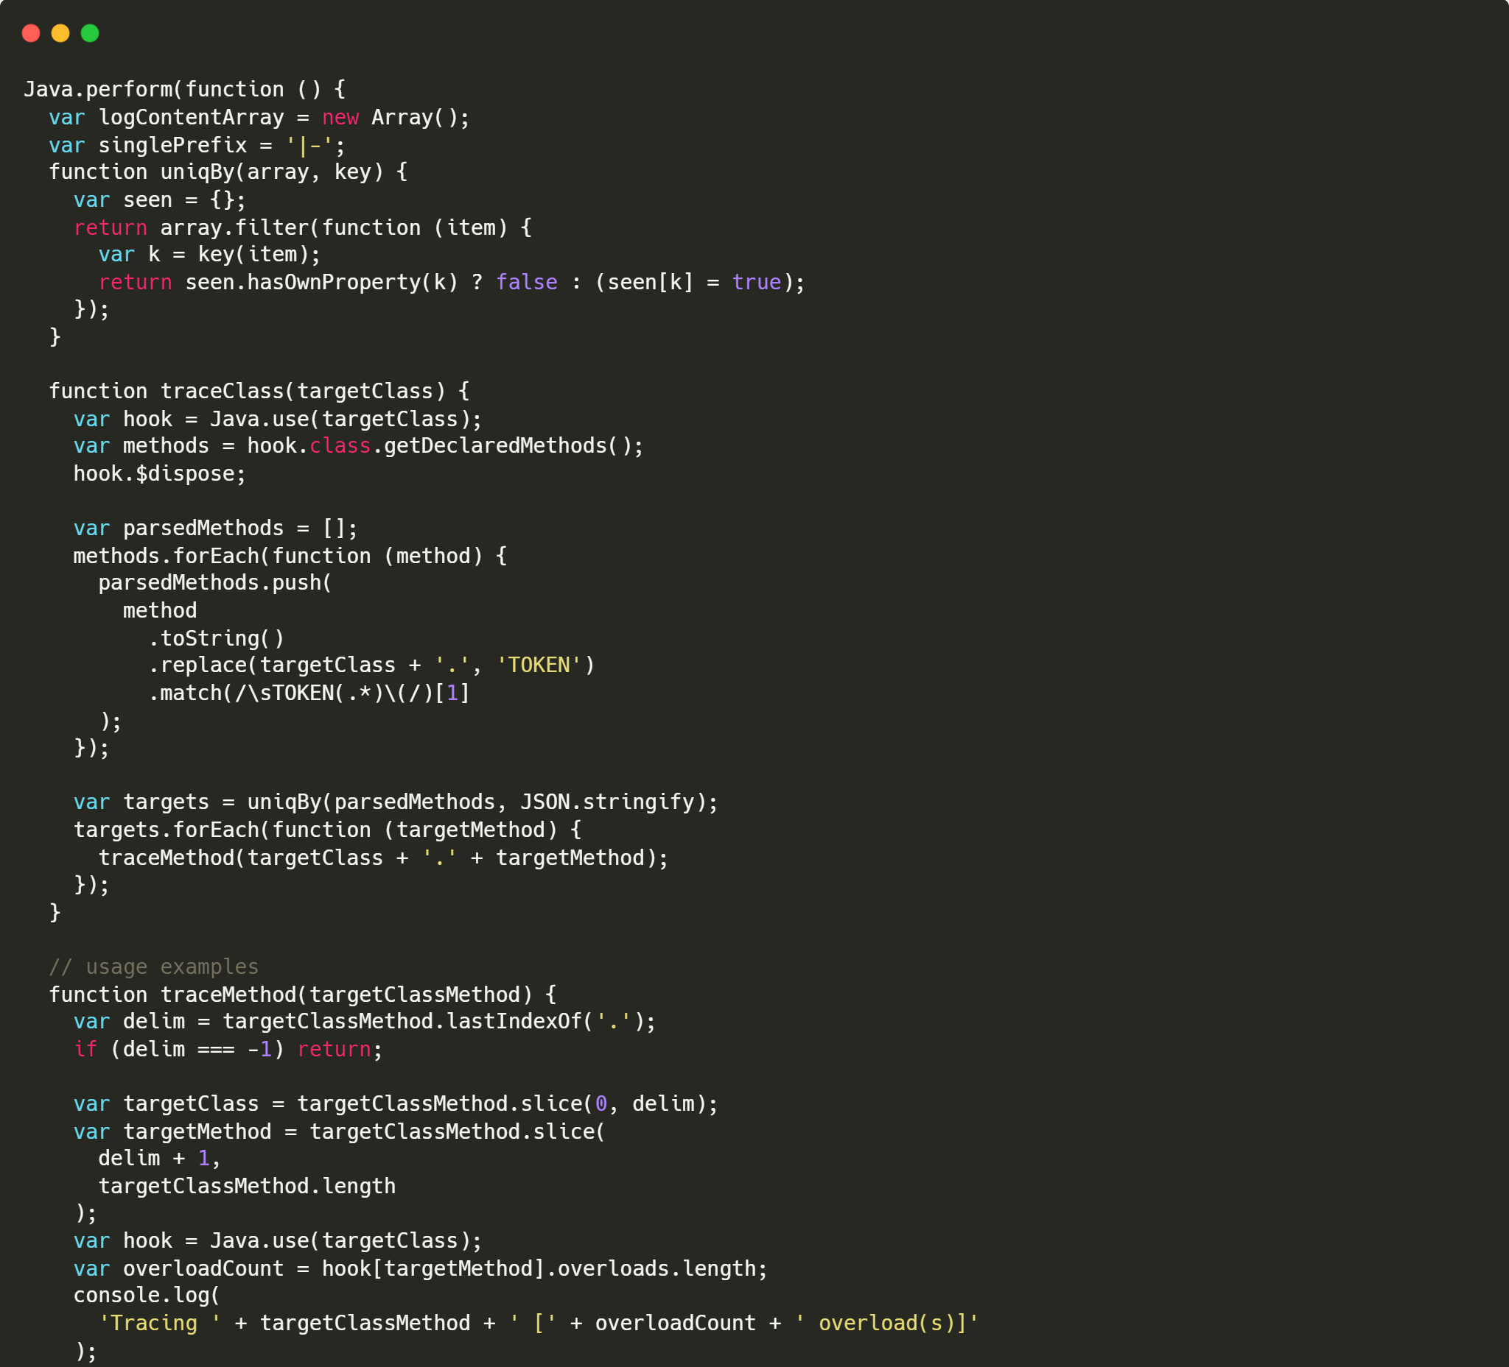
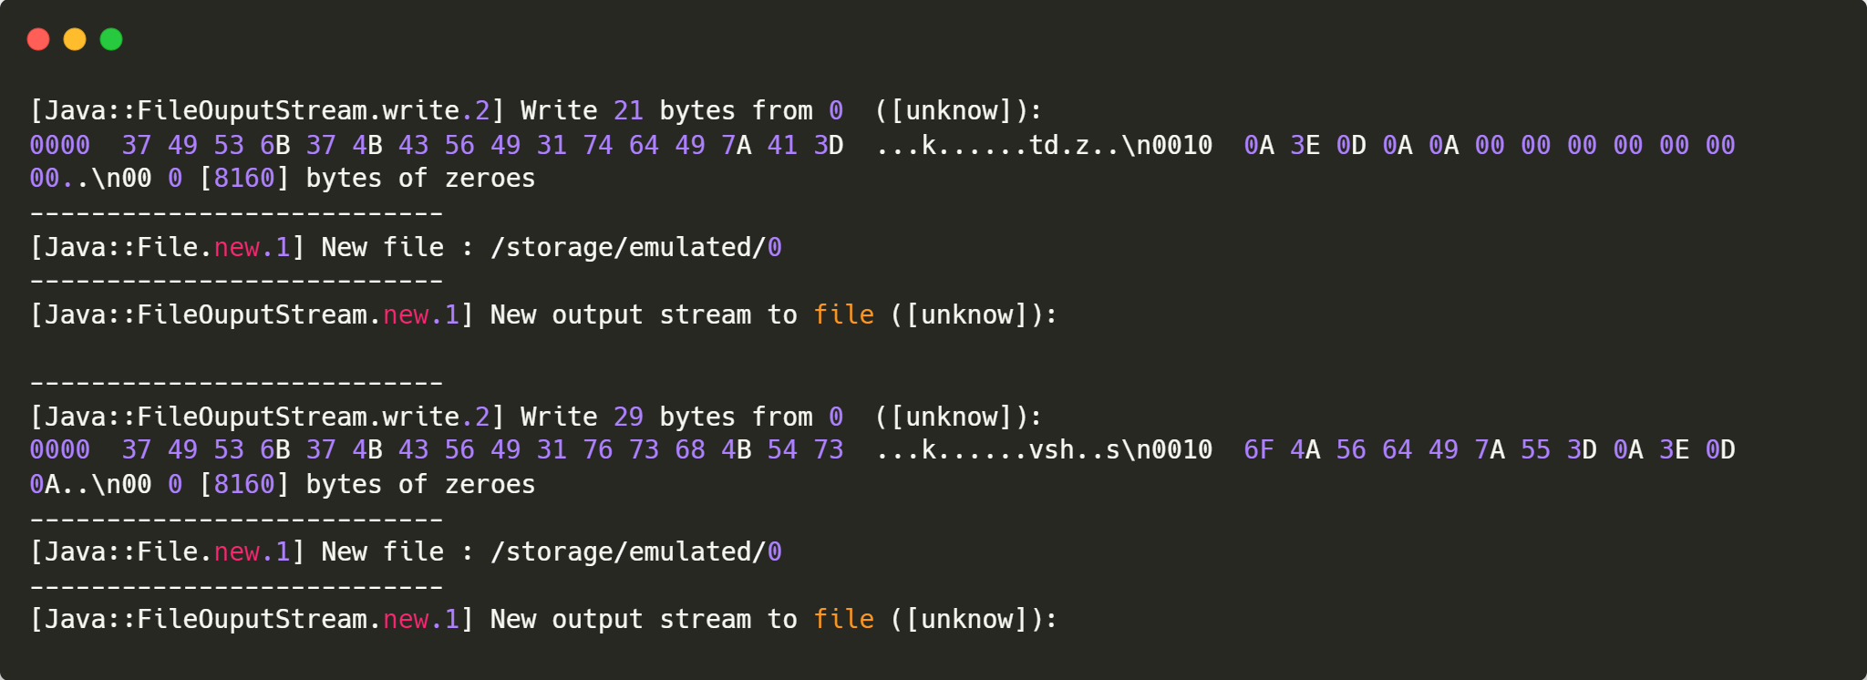
특정 함수 발견 – 파일 생성(후킹)
후킹 코드를 통해 어플리케이션을 실행 할 때 마다
특정 파일을 생성하는 것을 알 수 있다.
Notes:
또한 Frida를 사용한 후킹을 통해 애플리케이션이 실행될 때 특정 파일이 생성되는 것을 확인했습니다.

Slide 18



분석 결과
피해자의 개인정보 (키 로거 , SMS 및 통화 기록 , 오디오 녹음 등)를
탈취하는 악성 어플리케이션
Webview를 통해 악성 웹사이트에 접속을 유도 하여 악성 행위를 하는 어플리케이션
Notes:
이러한 분석 결과를 바탕으로, 악성앱을 개인정보 탈취용과 Webview를 통한 악성 웹사이트 접속 유도용으로 분류했습니다.

Slide 19
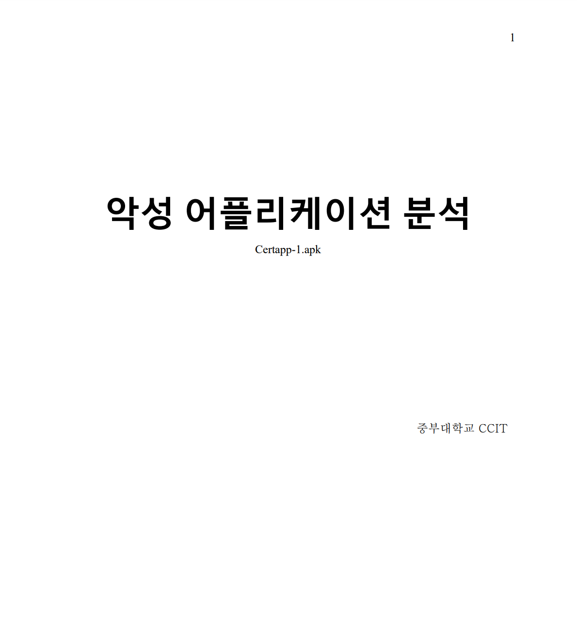
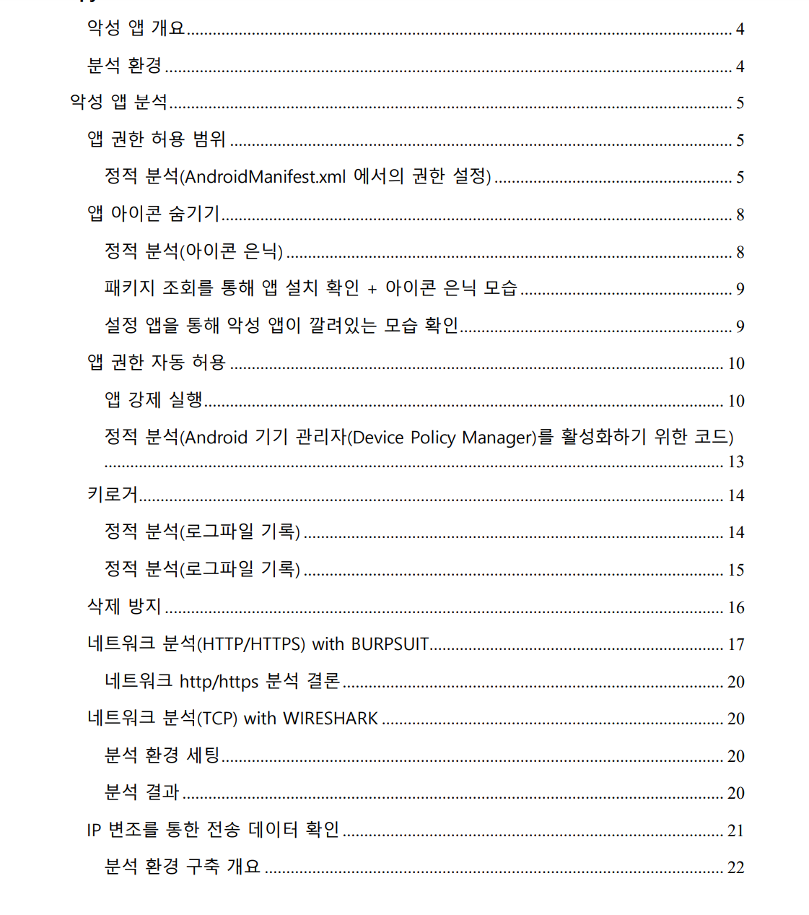

분석 보고서 작성
기존 기업 분석 보고서와 공통점
- 악성 앱의 정적 분석과 동적 분석 과정을 거쳤다.
- Android를 타겟으로 하는 악성 앱을 대상으로 했다
기존 기업 분석 보고서와 차이점
- 직접 웹 서버를 구축하고 코드 패치를 통해 어떤 데이터를 주고 받는지 확인 가능하다.
Notes:
분석 했던 결과를 바탕을 저희만의 분석 보고서를 작성 해보았습니다. 기존 기업들의 분석 보고서와 공통점은 악성 앱의 정석 분석과 동적 분석 과정을 거쳤다는 점과 Android를 대상으로 하는 악성 앱을 대상으로 하였습니다.
차이점은 직접 웹 서버를 구축하고 코드 패치를 통해 어떤 데이터를 주고 받는지 확인 하였다는 점 입니다.

Slide 20
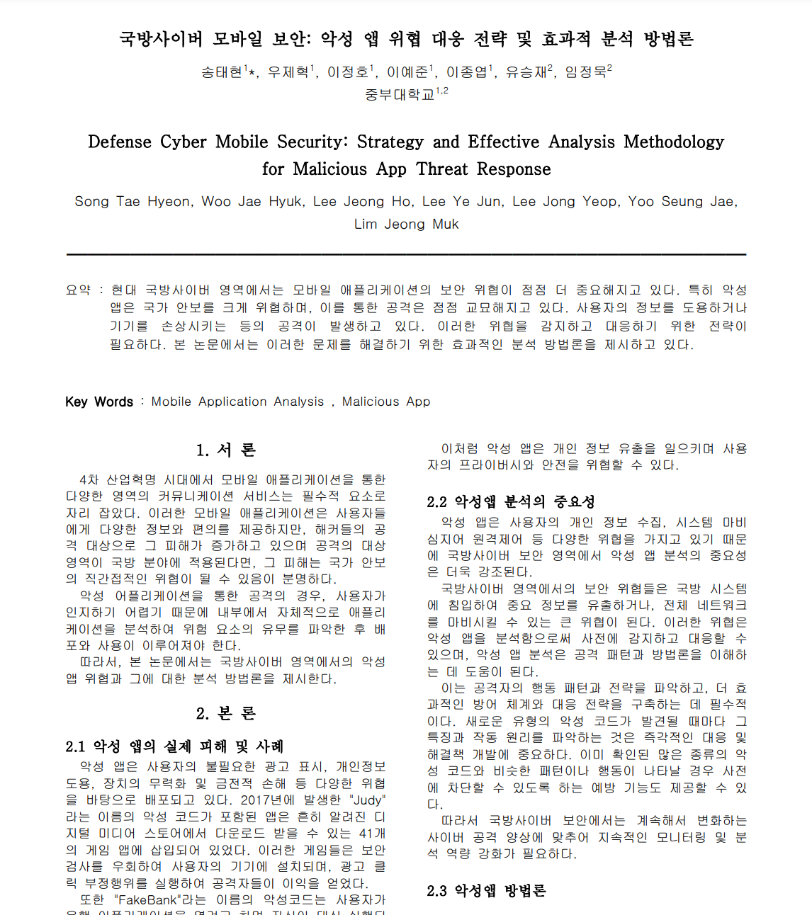
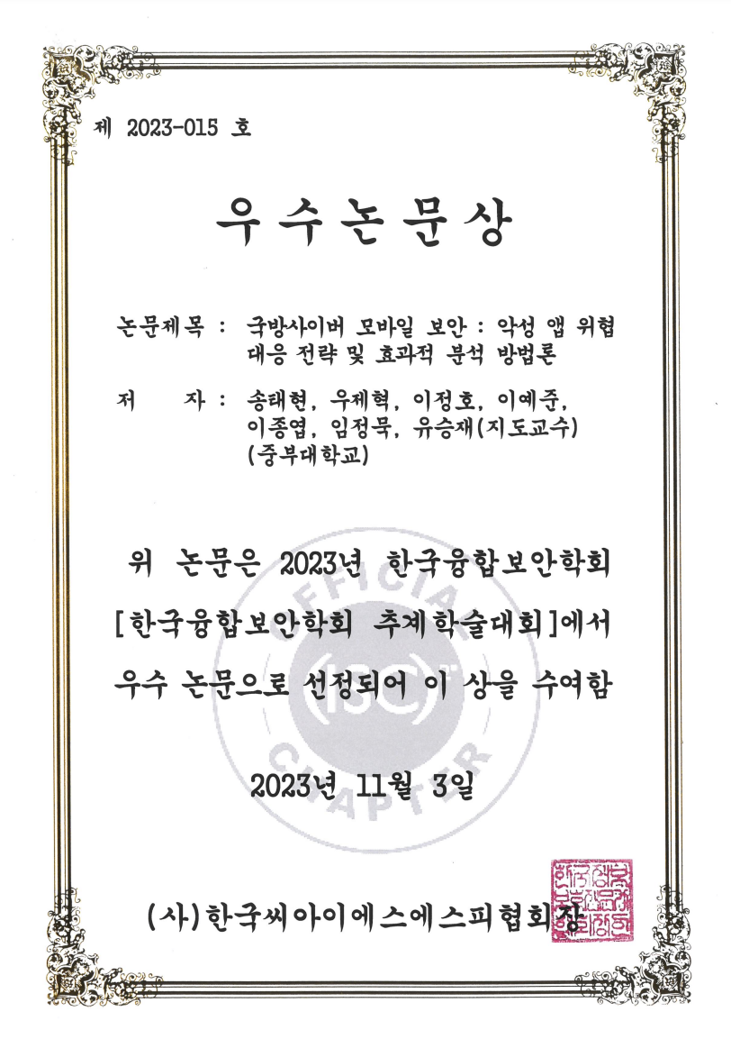
학술 대회 논문 작성 - 우수논문상
Notes:
프로젝트의 결과물로 악성앱 분석 보고서외에 분석한 내용을 바탕으로 쓴 논문으로 융합보안학회에서 우수 논문 상을 탔습니다.

Slide 21
Q & A
Notes:
이렇게 프로젝트를 잘 마무리 할 수 있었습니다

